Slide 1
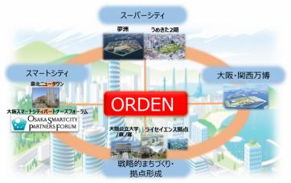

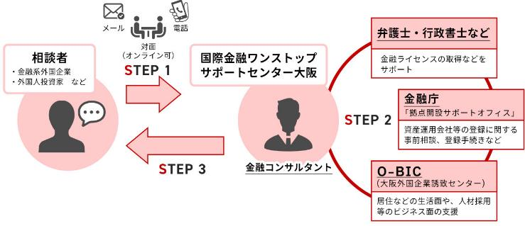
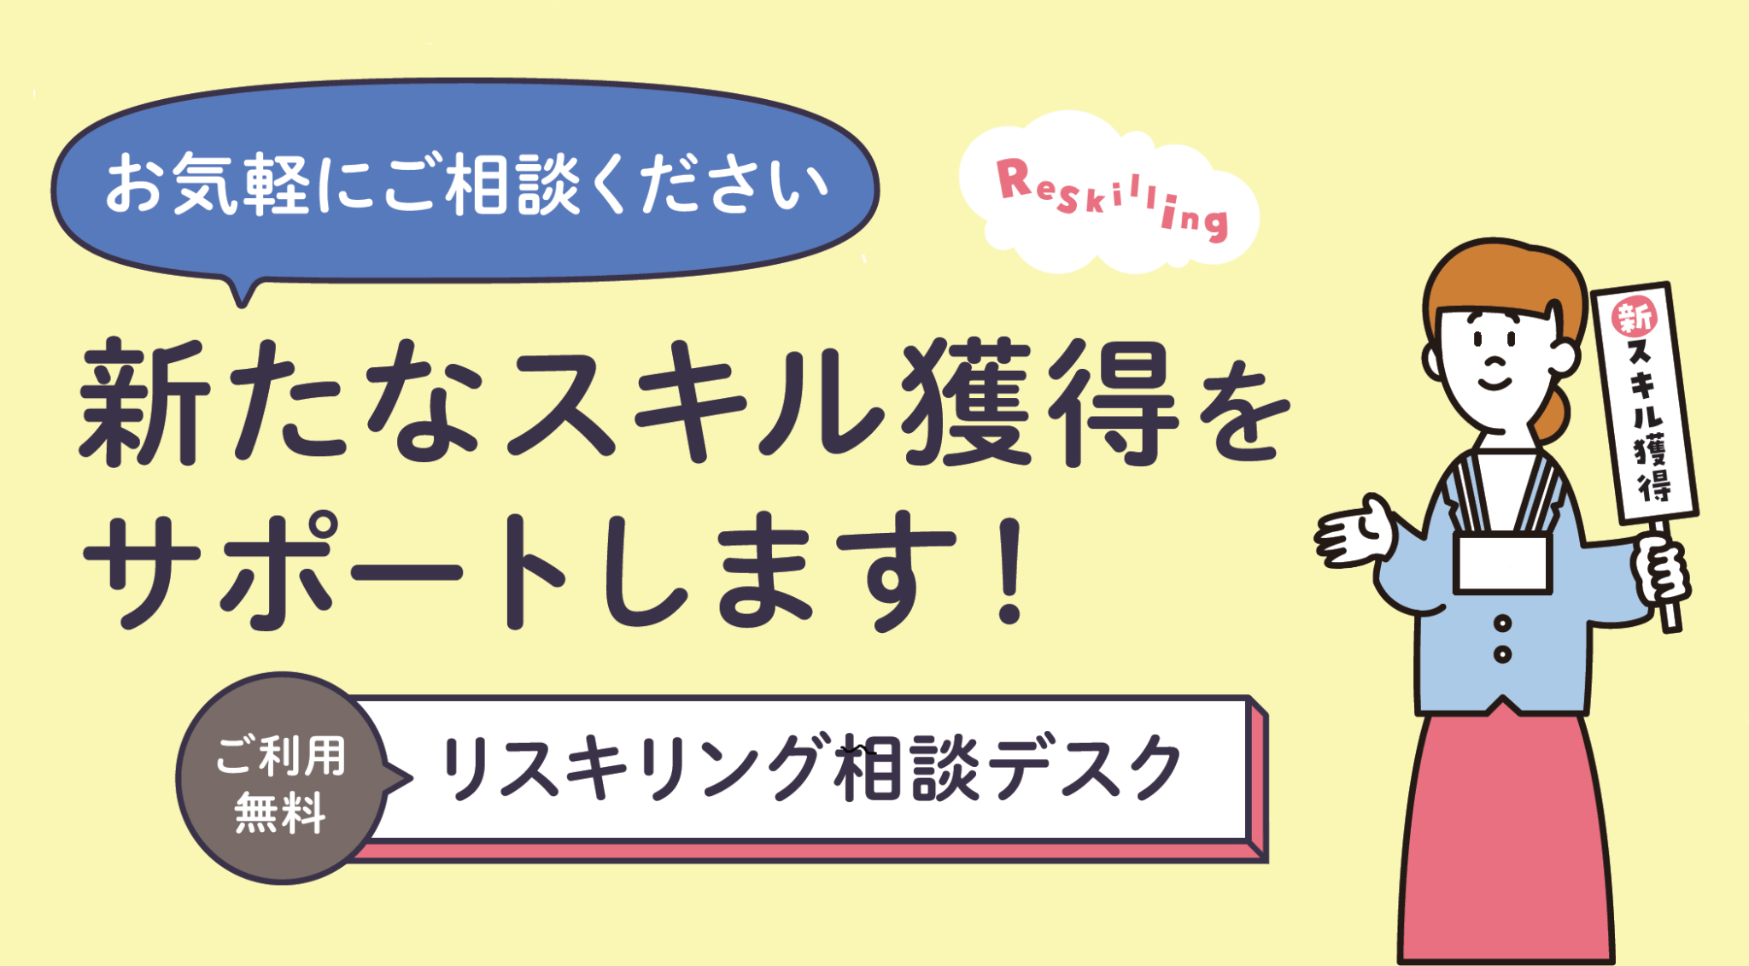
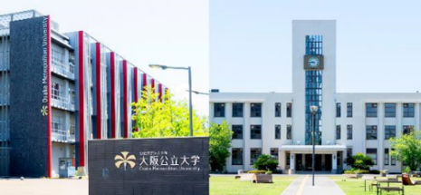



■ 今後の取組の方向性と大阪府各部局の主な取組例（令和８年７月時点）
チャレンジを後押しする機能
世界標準の都市機能の充実
「最先端の実証都市」の確立（特区制度のフル活用）
○スーパーシティ型国家戦略特区制度の活用
○大阪広域データ連携基盤（ORDEN）の活用
オール大阪でのチャレンジ支援強化
○「大阪イノベーションハブ」における取組等による起業家育成や人材交流、産学連携
○「大阪スタートアップ・エコシステムコンソーシアム」のリソースを活用した
ディープテックなどのスタートアップの発掘・成長支援
○経済界、国、地元自治体等で構成する「未来創造会議」において、万博で披露された最先端技術等の実装化・産業化について、プロジェクト型の支援を実施
国際金融都市の実現
○金融・資産運用特区を活用した規制改革等の実現
○大阪に進出を希望する金融系外国企業等をワンストップでサポート
○誘致インセンティブを活用した金融系外国企業等の誘致活動
「チャレンジ、トライ＆エラー」評価 人材育成環境の構築
○求職者及び在職者のリスキリング支援
○離職者等を対象としたIT人材育成
○大阪公立大学における高度研究人材育成
大阪公立大学 都市シンクタンク機能 技術インキュベーション機能
○「イノベーション・アカデミー構想」に基づく大阪公立大学における産学官民共創機能の整備等
暮らしやすさ、働きやすさ、楽しさを高める機能（1/2）
女性をはじめ、誰もが活躍できる環境づくり 「働きやすさ＋働きがい」
健康寿命の延伸
○OSAKAしごとフィールドにおける就職支援
○女性活躍を推進する事業者の登録・認証・表彰の実施
○大阪公立大学における
女性研究者の活躍推進
○大阪府健康づくり支援プラットフォーム整備等事業
「アスマイル」の推進
子育て、教育環境の充実 「次世代を育む」
○高等学校等の授業料等無償化
○大阪公立大学等の授業料無償化
○英語教育の充実「生きた」英語プロジェクト等
○府立高校改革の推進
○府立学校の建替え・内装リニューアル等の
施設や設備更新による魅力化の推進
○大阪公立大学工業高等専門学校における
成長産業分野の人材育成機能の強化
外国人をはじめ多様な人々が安心して暮らせる共生社会の実現「インクルーシブシティ」
○官民の関係団体との情報共有・相互連携
（OSAKA外国人材受入促進・共生推進協議会）
○大阪外国人材採用支援センターにおける
府内企業に向けた採用や採用後の定着のワンストップサポート
○外国人材の活躍・定着促進に向けた府内企業の
受入れ環境整備・マッチング支援
○ホテル・旅館のバリアフリー環境整備促進
○万博で展開されたバリアフリー設備の府域への普及拡大
○性的マイノリティを対象とした
大阪府パートナーシップ宣誓証明制度等の実施
○障がい者の職場定着に向けた企業支援
○府立高校における日本語指導拠点校化に向けた取組
○府域の７地区への外国人児童生徒支援員及び
夜間中学への日本語指導支援員の配置
○先端技術によるボーダレスアートの社会実装に向けた取組

Slide 2
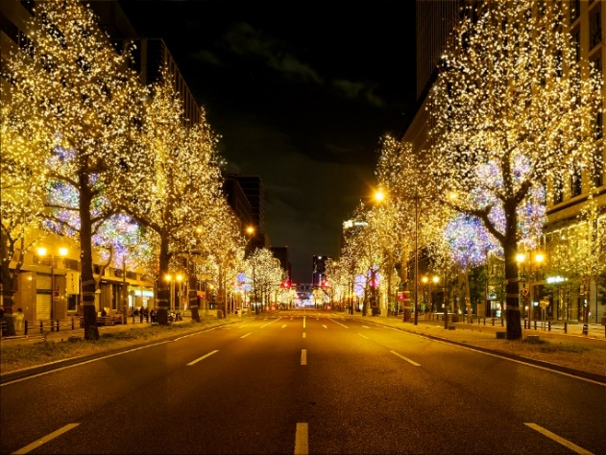

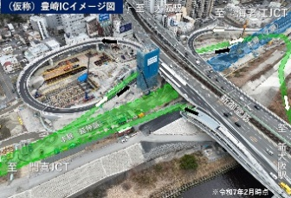
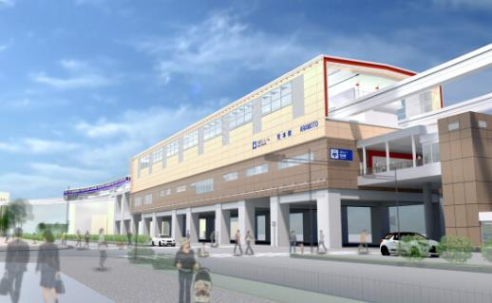
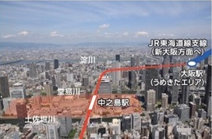
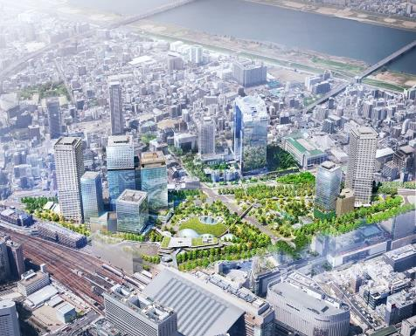
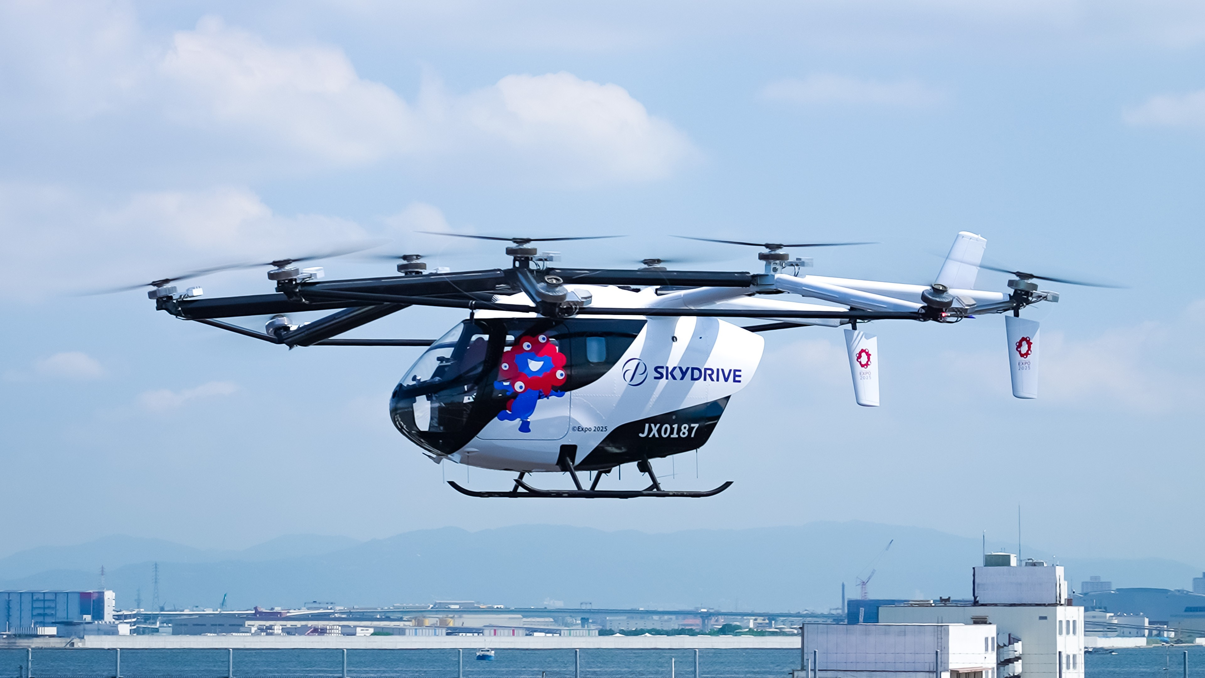
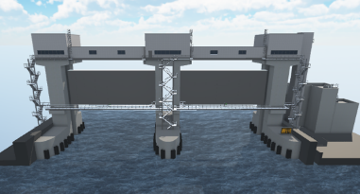

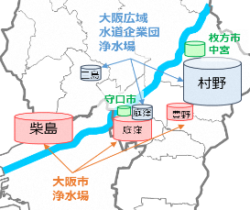

暮らしやすさ、働きやすさ、楽しさを高める機能（2/2）
世界標準の都市機能の充実
大阪観光局を核に国際観光都市の実現
「クリエイティブシティ」
○御堂筋を活用した大阪の都市魅力発信
○万博記念公園駅前周辺地区における大規模アリーナを中核とした新たなスポーツ・文化の拠点づくり
○大阪観光局におけるデジタルプロモーション及びデータマーケティングの推進
○観光客の増加に伴う社会問題への取組
○景観資源の魅力発信「ビュースポットおおさか」
○「第45回全国豊かな海づくり大会〜魚庭（なにわ）の海おおさか大会〜」の開催による大阪の魅力発信
○古民家コンバージョン促進
○サイクルラインの拡大による府内周遊の促進
カーボンニュートラルの推進 その先の「カーボンネガティブ」へ
○CN技術のビジネス化推進
○CO2回収技術等CNに資する技術の
実証成果等の広報・発信
○ペロブスカイト太陽電池等の
CN最先端技術の社会実装促進
○CN最先端技術の開発・実証支援
〇大阪“みなと”カーボンニュートラルポート（CNP）形成
〇中小事業者の省エネ・再エネ設備・ZEV導入支援
○EV・FCトラック等の導入支援等
電動モビリティによる脱炭素まちづくり
○水素エネルギーの利用促進
（CN＝カーボンニュートラル）
都市としてのベーシックな機能
ミッシングリンクの解消
南北軸・空港アクセスの充実 なにわ筋線
鉄道インフラの整備
○淀川左岸線
（２期）・延伸部の整備
○大阪モノレール延伸事業の推進
○なにわ筋線の整備
○大阪府路線バス人材確保
○地域公共交通共創支援
港湾機能の高度化
自動運転 空飛ぶクルマ MaaS
○堺泉北港の埠頭再編（中古車輸出・内航RORO・コンテナの機能強化）
○持続可能な地域公共交通確保に向けた自動運転バスの
実証実験
○空飛ぶクルマの大阪・関西でのビジネス化を推進
○受入環境のさらなる充実（公共交通機関におけるキャッ
シュレス化等への支援）
○ライドシェアの推進に向けた取組
○ビッグデータを活用した渋滞対策
拠点エリア形成
○うめきた２期のまちづくり
○大阪城東部地区のまちづくり
○大阪・関西万博跡地の
まちづくり
○新大阪駅周辺地域のまちづくり
提供：グラングリーン大阪開発事業者
©SkyDrive
消防 地震・津波対策 感染症対策 安全・危機管理機能の強化
水道 下水道 ごみ処理
生活インフラの最適化
○西大阪地域の津波・高潮対策（三大水門の更新）
○令和６年能登半島地震を踏まえた災害対応力強化
（携帯電話基地局の強靭化等）
○大阪防災アプリによる防災情報の発信
○医療機関及び保健所等の災害対応力強化
○消防の広域化及び連携・協力
〇地震・津波・高潮対策の推進
（水門・鉄扉・樋門の省力化や遠隔操作化、
海岸保全施設の整備）
○新大阪防災情報システム(O-DIS)の構築
○新・大阪府地震防災アクションプランの改訂
○AIを活用した道路の維持管理
〇AIを活用した港湾・海岸施設の維持管理
○府域の水道の基盤強化に
向けた広域連携の取組推進
（淀川系浄水場の最適配置）
○水道DXによる運営基盤の
強化
○下水道基盤の強化など
安定した下水道サービスの提供
スマートシティの実現 ORDENの実装 更なるデータ利活用
○オープンデータプラットフォーム「ODPO」によるデータ利活用促進
○「my door OSAKA（マイド・ア・おおさか）」の運用及び活用促進
○AIエージェントの活用による行政手続きの効率化に向けた取組
○ブロードリスニングの活用による幅広い住民の声の収集に向けた取組
○都市競争力の強化に向けたデジタルインフラの整備促進

Slide 3
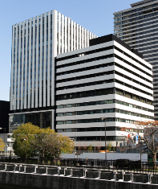
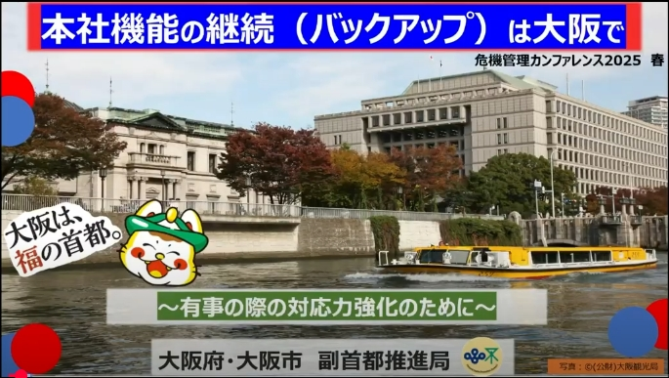
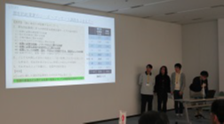
府市一体を核とした行政体制の整備
府域の基礎自治強化
○「大阪府基礎自治機能の充実及び強化に関する条例」に基づき策定した「基礎自治機能充実強化基本方針」を踏まえ、市町村に対し、
きめ細やかな支援を実施（将来のあり方検討や広域連携、行財政改革などの支援等）
府域を越える広域行政強化
○関西広域連合による広域連携強化（広域連合域内の工業系公設試験研究機関の連携、高圧ガス販売事業など広域的様式の統一化）等
チャレンジを促す経済政策
スタートアップの創出、成長の加速支援
ヘルスツーリズム、MICE 多様な観光産業の発展
○スタートアップの資金調達等に向けた取組
○ディープテック分野のスタートアップの支援等
○万博で披露された新技術やサービス等の社会実装化に取り組む
スタートアップ等への支援
○MICE都市を実現するための施策を展開
○大阪観光局において、大阪府内の9つのエリアMICEでエリアの魅力・
ブランド向上をめざし、エリアMICE活動を支援
○ラグジュアリー・ツーリズムの推進
○大規模スポーツイベント開催やアウトドアスポーツなどによるスポーツツーリズムの推進
○大阪アートマネジメント人材の育成
中小企業の新たな挑戦と万博レガシーの継承
○万博のリボーンチャレンジ出展企業等に対し、新技術・サービス等の実装化・事業化を支援
○ものづくり中小企業とスタートアップの協業促進
○多様な人材の雇用を促進する新技術・サービスの社会実装化支援
○企業立地や再投資を促進する支援等の拡充
○オープンイノベーションの促進によるロボット産業振興
○量子関連産業の創出に向けた企業参入促進、スタートアップの創出
○デジタル技術を活用した中小企業における技能伝承の促進
健康・医療関連分野、グリーン関連分野を
ターゲットに、イノベーションを創出
○「Nakanoshima Qross」における
再生医療等の実用化・産業化
に向けた取組
○iPS細胞技術等の実装化の推進
○健都における健康・医療分野の産学官民共創の促進
○国際会議の開催
提供：一般財団法人未来医療推進機構
■ 首都機能バックアップの取組
首都圏企業に対する、大阪でのバックアップ拠点形成への働きかけ
○首都圏（東証上場）企業を対象とした、バックアップ拠点構築に関するアンケート調査の実施
○大阪をバックアップ拠点として位置付けている企業の取組事例の収集、首都圏企業に向けた危機管理
イベントでのPR等
国家要望の実施、計画等の改定に係る個別アプローチ
○大阪・関西の首都機能のバックアップ拠点位置付けに向けた国・関係有識者等への働きかけ
○令和８年中に設置が予定されている防災庁の地方機関となる防災局は、東京圏と同時被災の可能性が低く、各省庁の地方支分部局などが集積している大阪・関西に設置することを要望
■ ビジョンの理解促進に向けた取組
① SNS等を活用したプロモーション
○若者・女性に訴求力のあるSNSを活用したプロモーションの実施（YouTube,Instagramでの広告配信、SNSでの投稿）
○パンフレット・動画（日英）、特設ＨＰなどの民のアイデアを活かして作成したプロモーションツールによるPR
② 次代を担う若者へのアプローチ
○副首都をテーマとした、大学生による課題解決型授業の演習（リサーチ・プレゼンテーション事業）や、
大学出張講座の実施
③ 市町村への働きかけ
○各ブロック会議での説明、市町村との個別の意見交換の実施
○副首都ビジョンに関連する各市町村の取組をとりまとめ公表し、好事例を横展開
3

